Slide 1
Speciální pomůcky pro žáky se zrakovým postižením

Slide 2
Klasifikace pomůcek
dle stupně postižení
dle účelu (kompenzace, atd.)
dle jednotlivých oblastí postižených zrakovou vadou
dle školních předmětů
optické, neoptické, elektronické
dle náročnosti zácviku

Slide 3
Úhrada pomůcek
Poradenství k pomůckám
Zdravotní pojišťovna
Sociální fondy
Speciálně pedagogické centrum
Tyfloservis, o.p.s., TyfloCentrum, o.p.s.
Střediska pro pomoc vysokošolským studentům s postižením

Slide 4
Optické pomůcky
zvětšovací lupy – příložní, ruční, stojánkové, hyperokuláry, předsádkové lupy
dalekohledové systémy – monokuláry, binokuláry
filtrové brýle – zlepšení kontrastu, jasu
kamerové zvětšovací televizní lupy

Slide 5
Neoptické pomůcky pro vzdělávání
klasické
školní (sešity s výraznými linkami, fixy se širokou stopou, slepecké psací stroje, atd.)
textové (zvětšené texty, bodové texty, reliéfní mapy, atd.)
zvukové a audiovizuální (zvukové knihy, CD, atd.)
elektronické
počítače s tiskárnou pro nevidomé i slabozraké (černotisk, hlasový výstup, braillská tiskárna)
elektronické přenosné zápisníky
kamerové digitální lupy
braillské zobrazovače

Slide 6
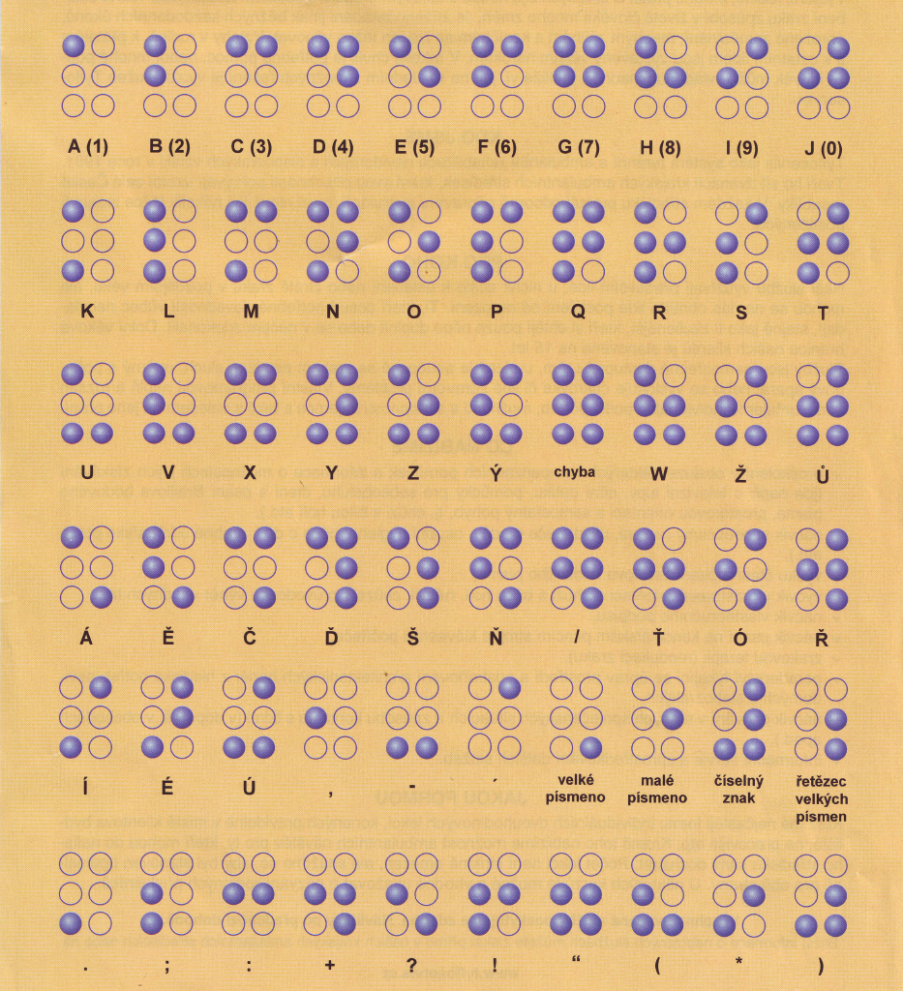
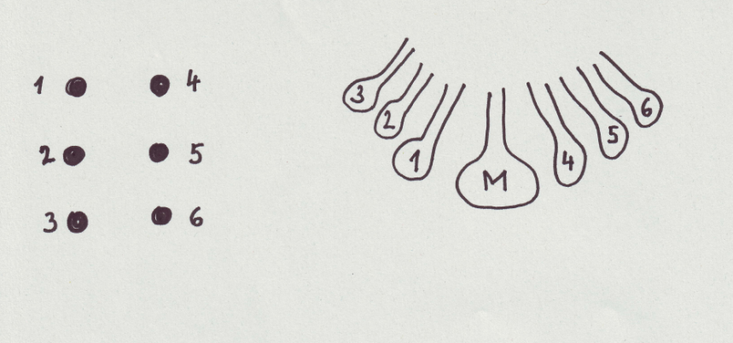
BP

